Slide 1
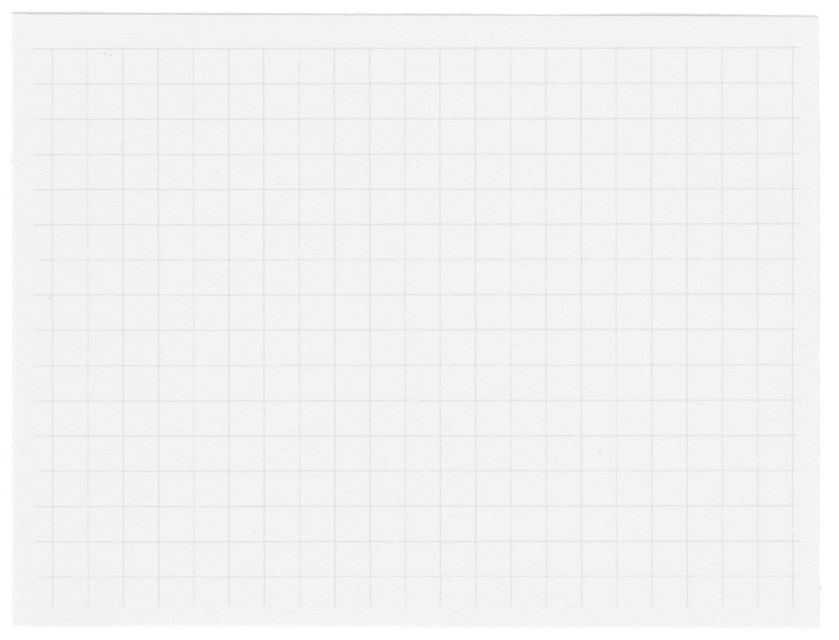













Explorador de Labirintos
Notes:
Grey

Slide 2

Explicação da Ideia
Após um brainstorm de ideias, para decidir qual problema trataríamos, passando mapeação de objetos 3D usando voxels e calculador de colisão de laser em triângulo num espaço 3D, decidimos adotar a ideia de um Explorador de Labirintos.
O explorador de labirintos recebe um labirinto formatado em um texto onde os valores “1” representam paredes, os valores “2” os pontos de início e fim, e os valores “0” os pontos que compõem as partes navegáveis do labirinto.
Notes:
Grey

Slide 3
01.
Soluções
Tópicos
02.
Análise
03.
Conclusão
Notes:
Breno

Slide 4
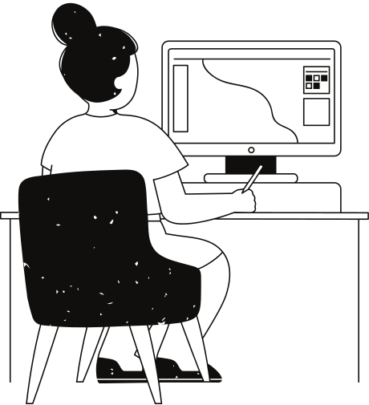
Ideia por trás das soluções
Com a divisão do grupo em duplas, desenvolvemos os algoritmos de forma separada, o que, consequentemente, levou à algumas diferenças nas soluções abordadas pelas duas duplas.
A única ideia preservada entre ambas as duplas, foi o formato em que o labirinto é lido, sendo ele uma lista das linhas do labirinto, sendo assim, uma lista de listas
Notes:
Breno

Slide 5
Recursiva
Iterativa
A função navigate começa no ponto de partida, explorando os vizinhos de cada célula. A cada movimento, uma nova chamada de navigate é empurrada à pilha de memória.
O algoritmo é capaz de iterar pelos pontos de intersecção do labirinto, que são obtidos através de um mapeamento prévio, de forma a montar caminhos que levem ao próximo ponto de intersecção, desde que não leve a um caminho sem saída. Portanto, o algoritmo passará pelos pontos de intersecção do labirinto até chegar ao ponto de saída do labirinto.
(1,2) | (2,2) | (3,2)
(1,3) | (2,3) | (3,3)
(1,4) | (2,4) | (3,4)
(1,2) | (2,2) | (3,2)
(1,3) | (2,3) | (3,3)
(1,4) | (2,4) | (3,4)
Ponto de Intersecção:
path = [[0,1], [1,1], [2,1], [2,2], ...]
Notes:
Breno | Vini

Slide 6
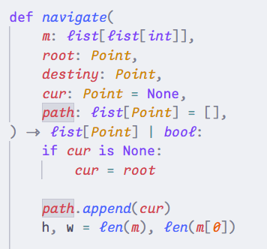
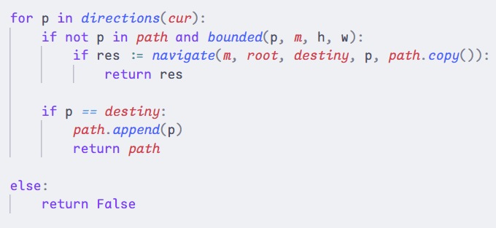
Código - Recursiva
Notes:
Jorge + Breno

Slide 7
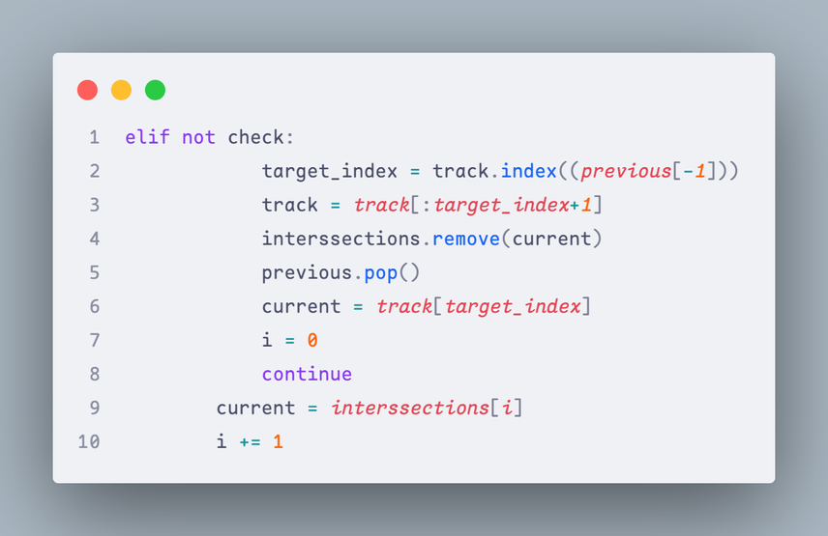
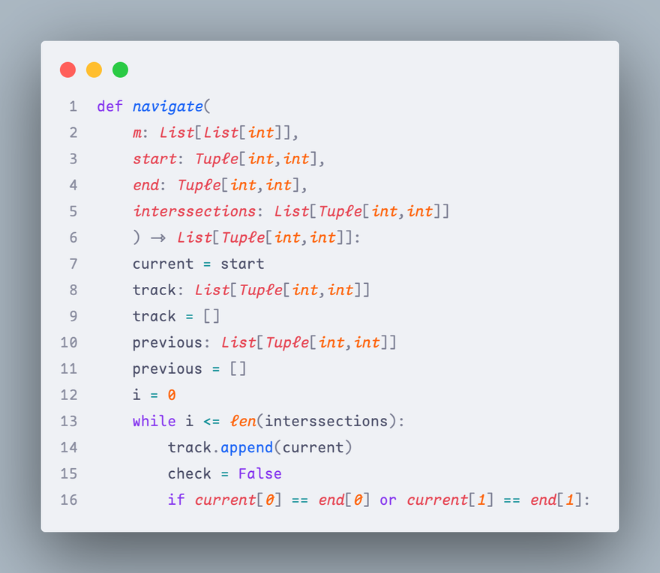
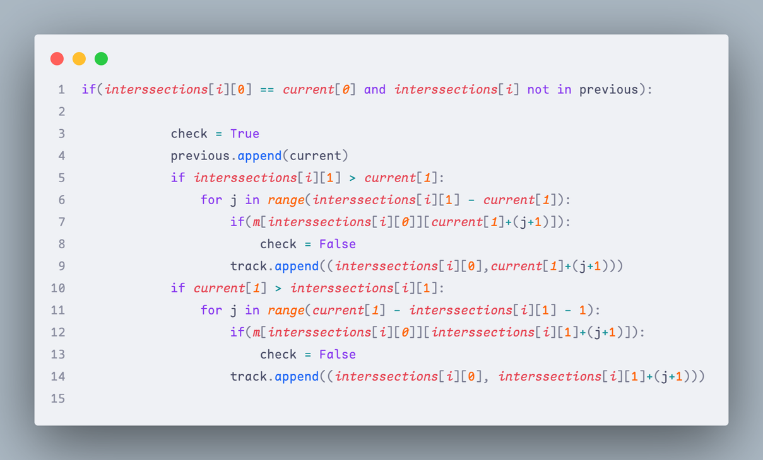
Código - Iterativo
Notes:
Grey

Slide 8
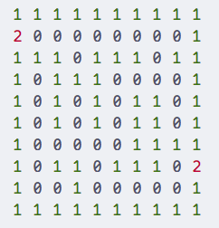
Análise Big O
No algoritmo recursivo, o termo de maior complexidade é a garantia de que um ponto não é navegado mais de uma vez
path = [[0,1], [1,1], [2,1], [2,2], ...]
[[0,1], [1,1], [2,1], [2,2]]
[[0,1], [1,1], [2,1]]
[[0,1], [1,1]]
[[0,1]]
len(path) = Tn = (n²+ n)/2
No pior dos casos, o algoritmo precisa navegar todas as células possíveis antes de chegar a uma conclusão.
Chamamos isso de volume do labirinto.
O(n²)
Notes:
Jorge
O pior caso é um minhocão.
Se fossem vários caminhos sem saída, o path iria resetar, barateando o custo da busca.
Nesse pior caso, o custo só iria aumentar até chegar ao final.

Slide 9
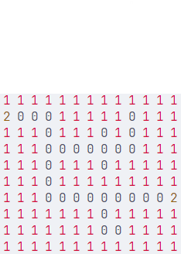
Análise Big O
Já no algoritmo iterativo, temos que, o algoritmo depende de duas variáveis, sendo elas:
n: Se trata do número de pontos de intersecção que existem no labirinto
m: Se trata do número de pontos de intersecção que levam à um caminho sem saída
Desta forma, assim que o algoritmo se depara com um caminho sem saída, ele é obrigado a reitarar por todos os pontos de intersecção, menos aquele que levou a um caminho sem saída, portanto temos:
m
m
m
O(n²)
Notes:
Grey

Slide 10

Conclusão da Análise
Recursiva: é um processo com uso intenso de memória. Dois pontos de melhoria seria evitar a duplicidade de dados de path entre chamadas e implementar uma busca mais eficiente para evitar pontos duplicados.
Iterativa: Também se trata de um algoritmo custoso, devido à sua necessidade de reiterar por diversos pontos.
Existem diversas coisas a serem melhoradas no código, até mesmo erros que podem levar a falhas de execução.
Ambos os algoritmos não buscam necessariamente pelo melhor caminho possível, apenas o primeiro que consigam encontrar. Garantir o melhor caminho envolveria explorar todos os caminhos possíveis.

Slide 11
Obrigado pela atenção!
www.github.com - iterativo
www.github.com - recursivo

